Slide 1
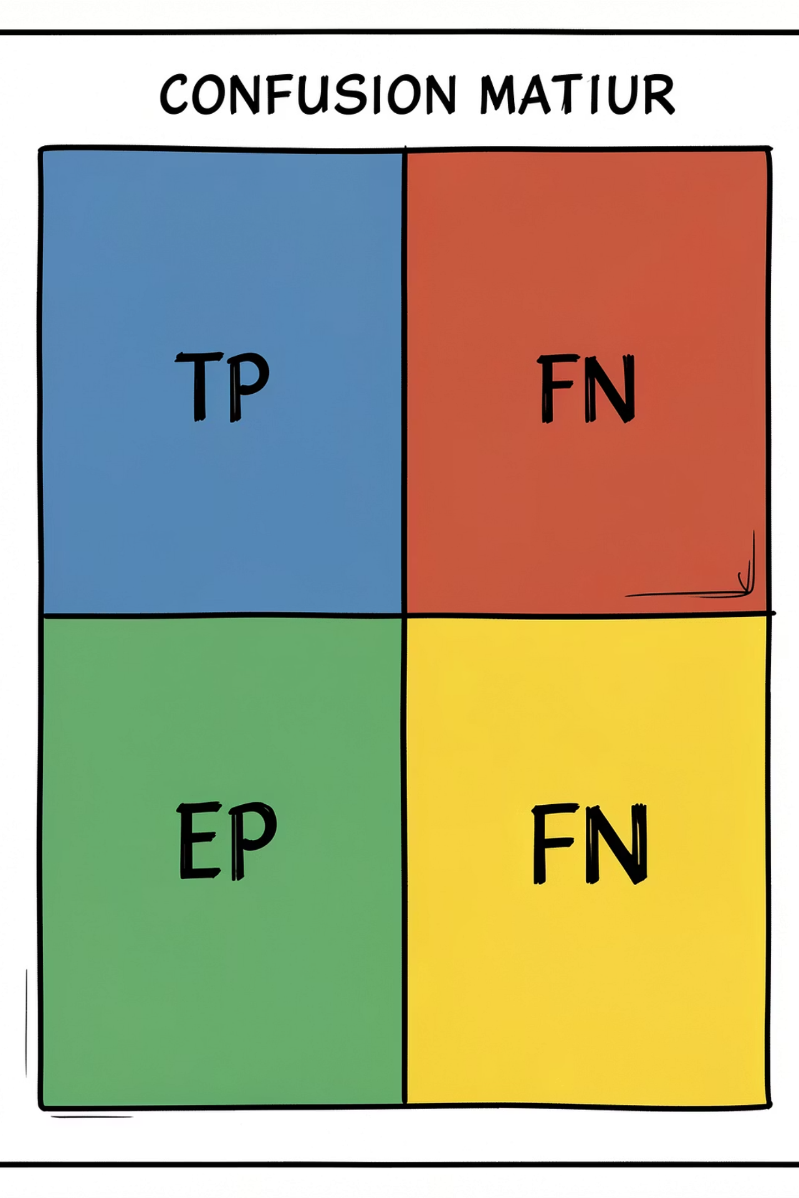
Министерство науки и высшего образования
Российской Федерации
ФГБОУ ВО «Оренбургский государственный
университет имени В. А. Бондаренко»
Институт математики и информационных технологий
Кафедра прикладной математики
КУРСОВАЯ РАБОТА
по дисциплине «Машинное обучение»
Применение методов машинного обучения
для автоматической классификации
и анализа тональности отзывов клиентов
Автор: студент группы 25ИСТ(м)ИИП — Решетов Е. В.
Руководитель: канд. техн. наук, доцент С. Т. Дусакаева
Оренбург, 2026

Slide 2


Актуальность и цель исследования
• Поток клиентских отзывов слишком велик для единообразной ручной разметки.
• Автоматическая тональность нужна для маршрутизации негативных обращений.
• Русский язык требует учёта морфологии, отрицаний и возможного шума меток.
• Цель — сравнительное исследование методов ML для трёхклассовой классификации тональности на корпусе RuReviews.
• Задачи: обзор методов; постановка задачи; эксперимент со сравнением моделей; анализ результатов и ограничений.

Slide 3
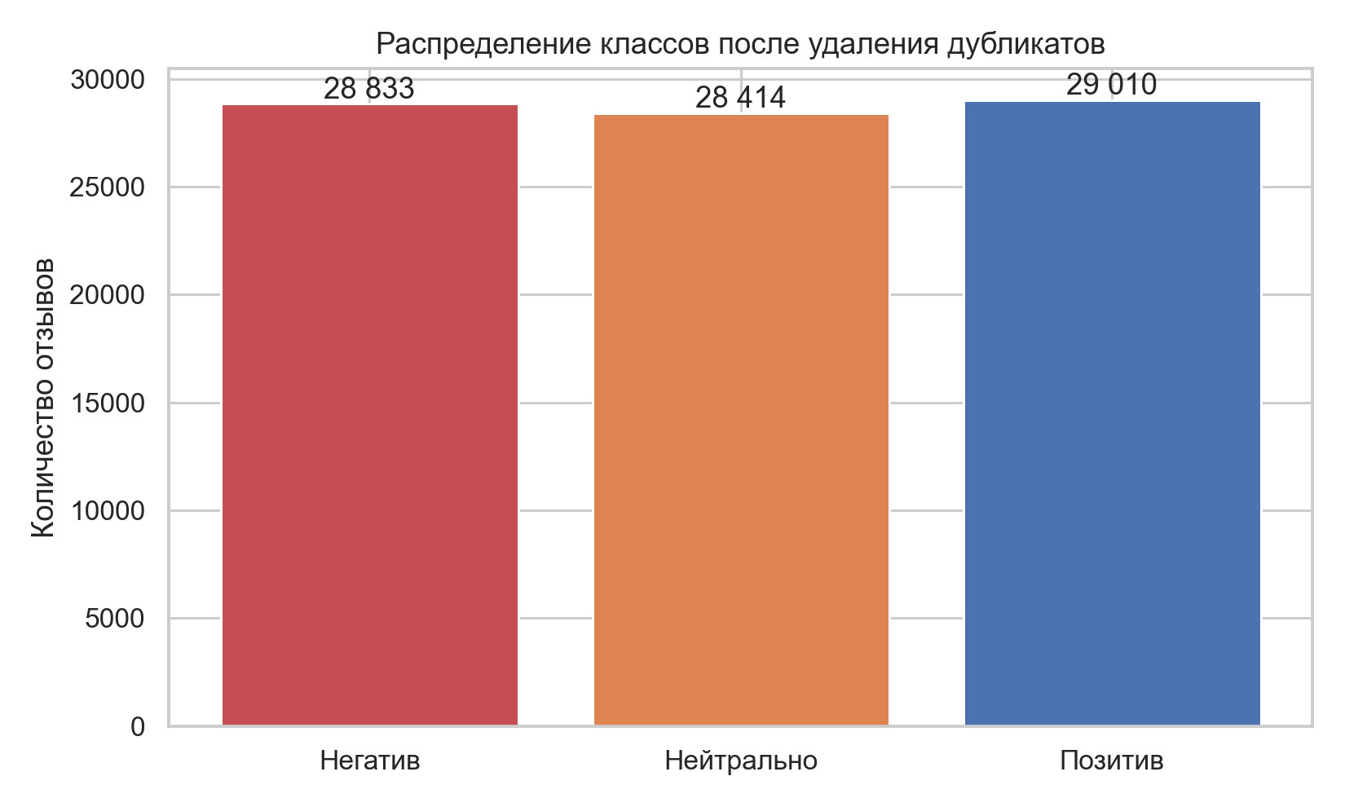
Данные: корпус RuReviews
• Русскоязычные отзывы о товарах (женская одежда и аксессуары); исходных записей: 90000.
• После очистки: 86257 (коротких: 178, дубликатов: 3565).
• Классы: негатив 28833, нейтрально 28414, позитив 29010.
• Разбиение 60/20/20: 51753 / 17252 / 17252; в модель — только текст.
Рисунок 1 – Распределение классов после очистки

Slide 4
Методы и протокол эксперимента
• Векторизация: TF-IDF (словные n-граммы 1–2; для LinearSVC — символьные 3–5).
• Модели: Dummy, MultinomialNB, LogisticRegression, LinearSVC, Random Forest, MLP.
• Подбор гиперпараметров только по validation macro-F1; словарь TF-IDF — внутри Pipeline.
• Финальное обучение на train+validation; итоговая оценка — один раз на test.
• Дополнительно: матрица ошибок, топ-признаки, сигмоидальная калибровка вероятностей.

Slide 5
Метрики качества
• Accuracy — доля всех верных ответов.
• Macro-F1 — основная метрика (равный вес трёх классов).
• Precision / Recall — анализ ошибок по классам.
• ROC-AUC (OvR, macro) — качество ранжирования вероятностей.
• Log loss / Brier score — качество вероятностных оценок.
• F1 = 2 · (Precision · Recall) / (Precision + Recall).

Slide 6
Результаты сравнения моделей
Модель | Accuracy | Macro-F1 | ROC-AUC | Log loss
LogisticRegression | 0,749 | 0,750 | 0,898 | 0,581
LinearSVC | 0,737 | 0,736 | 0,890 | 0,647
MultinomialNB | 0,733 | 0,734 | 0,885 | 0,638
MLP | 0,730 | 0,732 | 0,886 | 0,606
RandomForest | 0,695 | 0,695 | 0,858 | 0,724
Dummy | 0,330 | 0,330 | 0,497 | 24,150
Таблица 1 – Метрики на отложенном тесте.
Лучшая модель — LogisticRegression: accuracy = 0,749, macro-F1 = 0,750, ROC-AUC = 0,898.

Slide 7
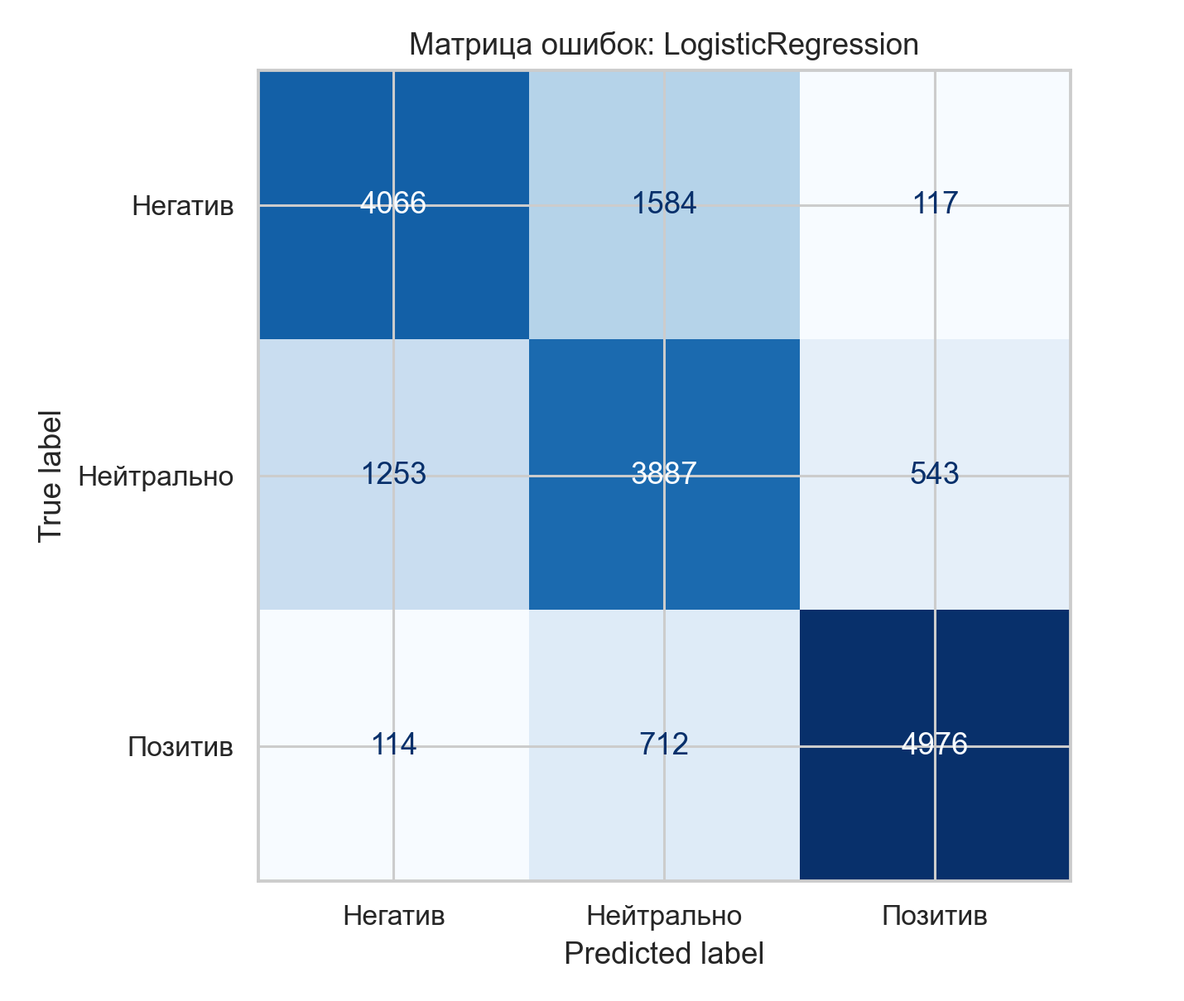
Матрица ошибок лучшей модели
• Правильно: негатив 4 066, нейтрально 3 887, позитив 4 976.
• Основная ошибка — смешение с нейтральным классом.
• Путаница крайних классов (негатив ↔ позитив) невелика.
• Позитив: F1 ≈ 0,870; нейтраль: F1 ≈ 0,655.
• Часть высокоуверенных ошибок связана с шумом меток рейтинга.
Рисунок 2 – Матрица ошибок LogisticRegression

Slide 8
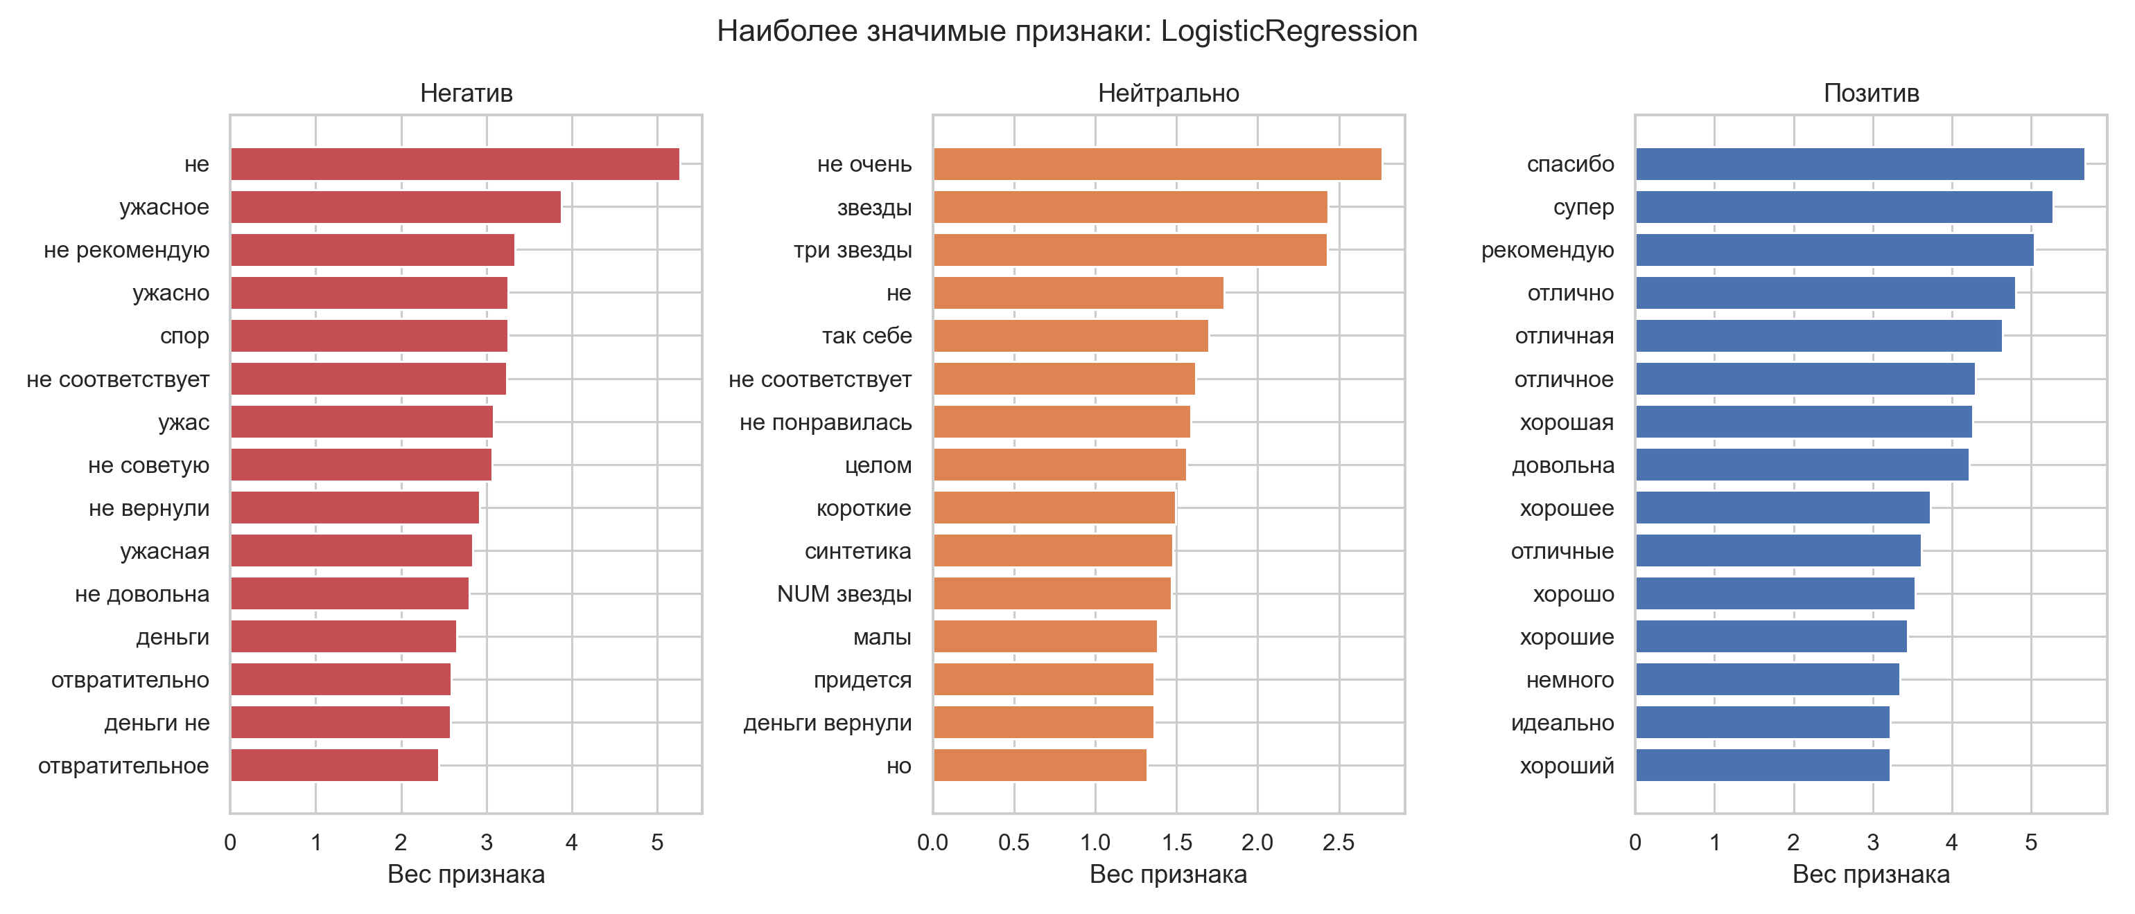
Интерпретация признаков
• Коэффициенты логистической регрессии согласуются с тональной лексикой.
• Негатив — отрицания и сильная негативная оценка; позитив — благодарность и высокая оценка.
• Интерпретируемость линейной модели — практическое преимущество перед «чёрным ящиком».
Рисунок 3 – Наиболее значимые n-граммы LogisticRegression

Slide 9
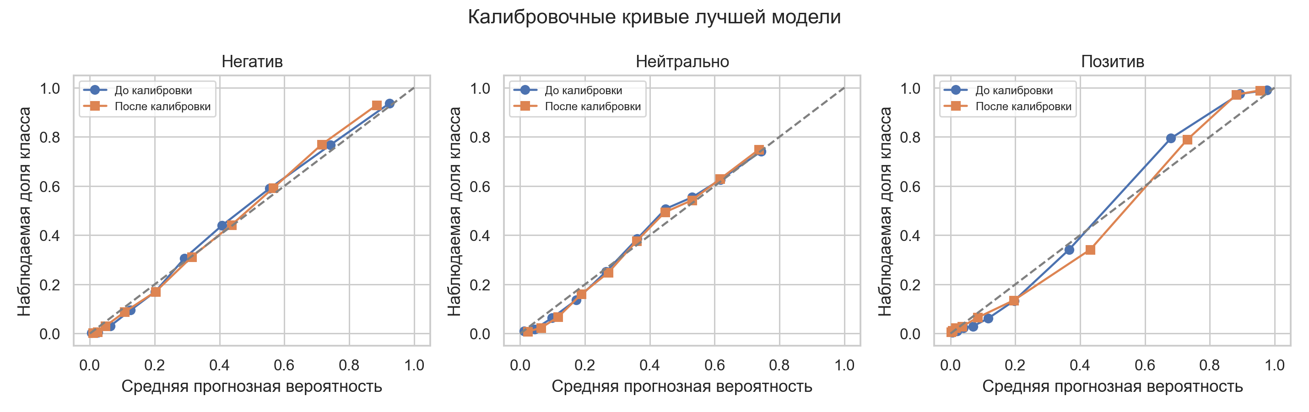
Калибровка вероятностей
• Brier до калибровки: 0,3430; после sigmoid CV: 0,3459.
• Log loss: 0,5813 → 0,5860.
• Посткалибровка ухудшила метрики и отклонена; исходные вероятности LogReg уже близки к диагонали.
• На практике: пороги уверенности + ручная проверка спорных случаев.
Рисунок 4 – Калибровочные кривые до и после постобработки

Slide 10

Заключение и практическая значимость
• Лучшая модель — LogisticRegression: macro-F1 = 0,750, ROC-AUC = 0,898.
• Линейная модель превзошла Random Forest и MLP на выбранном протоколе.
• Наиболее сложен нейтральный класс; сигмоидальная калибровка не потребовалась.
• Применение: маршрутизация негативных отзывов в поддержку интернет-магазина.
• Далее: внешняя проверка на другом домене и сравнение с RuBERT.

Slide 11
Список использованных источников
• Smetanin S., Komarov M. Sentiment Analysis of Product Reviews in Russian… IEEE CBI, 2019.
• Salton G., Buckley C. Term-weighting approaches in automatic text retrieval. 1988.
• Cortes C., Vapnik V. Support-vector networks. Machine Learning, 1995.
• Devlin J. et al. BERT… NAACL-HLT, 2019.
• Pedregosa F. et al. Scikit-learn: Machine Learning in Python. JMLR, 2011.
• Breiman L. Random Forests. Machine Learning, 2001; Hastie et al. ESL, 2009.

